Slide 1
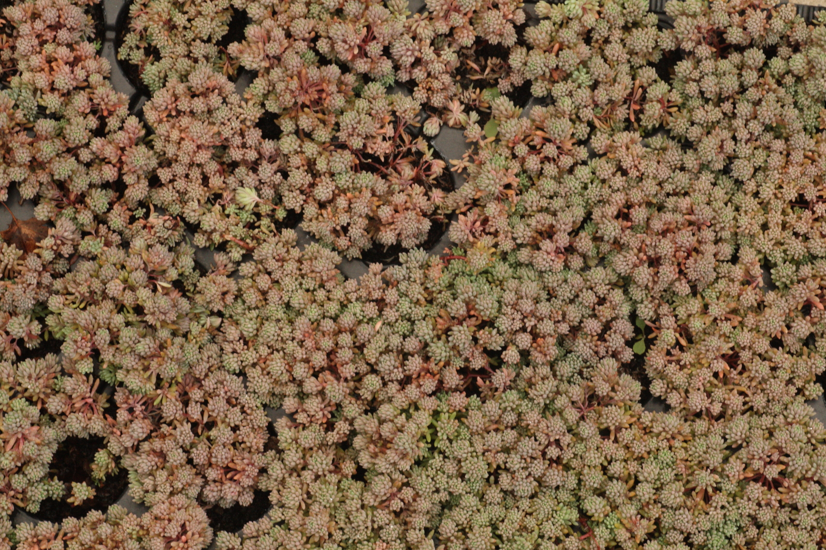
Využitie steredu
na zelených strechách

Slide 2
Založenie pokusných plôch 20. august 2015
Na podklad steredových dosiek sa aplikovala len 30mm vrstva strešného substrátu
Bez streredu až 110mm

Slide 3
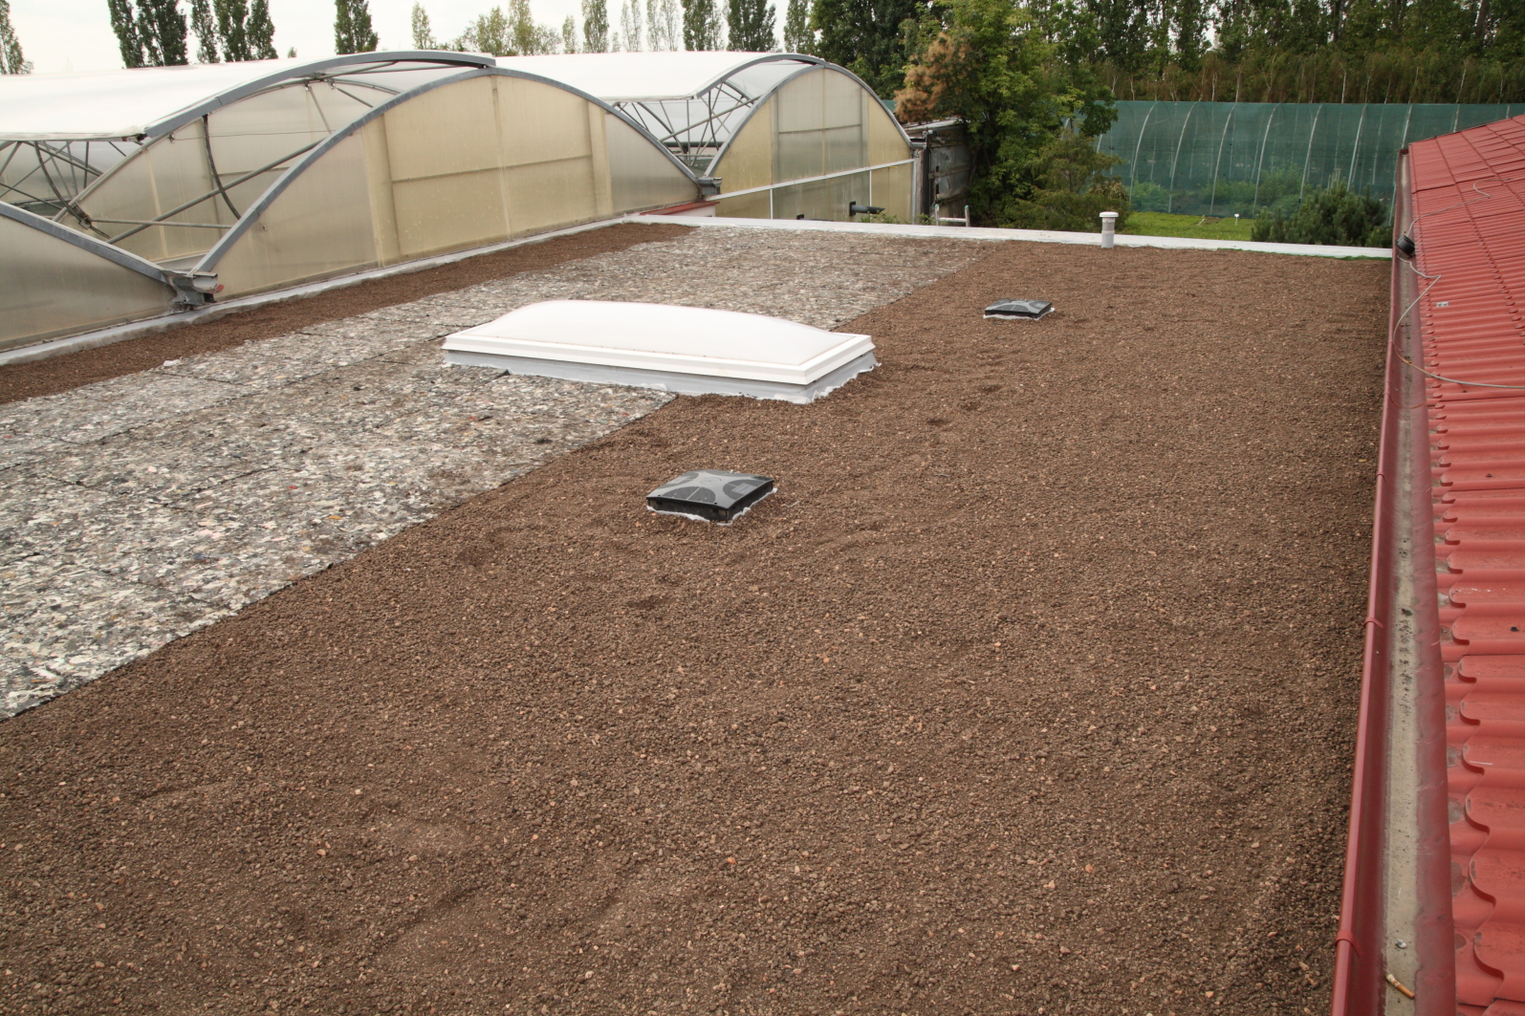
Členenie pokusných plôch 21. august 2015
Porovnávacia plocha so substrátom (110mm) bez steredu
Plocha bez substrátu
len stered (80+50mm)
Plocha so substrátom (30mm)
a so steredom (80mm)

Slide 4
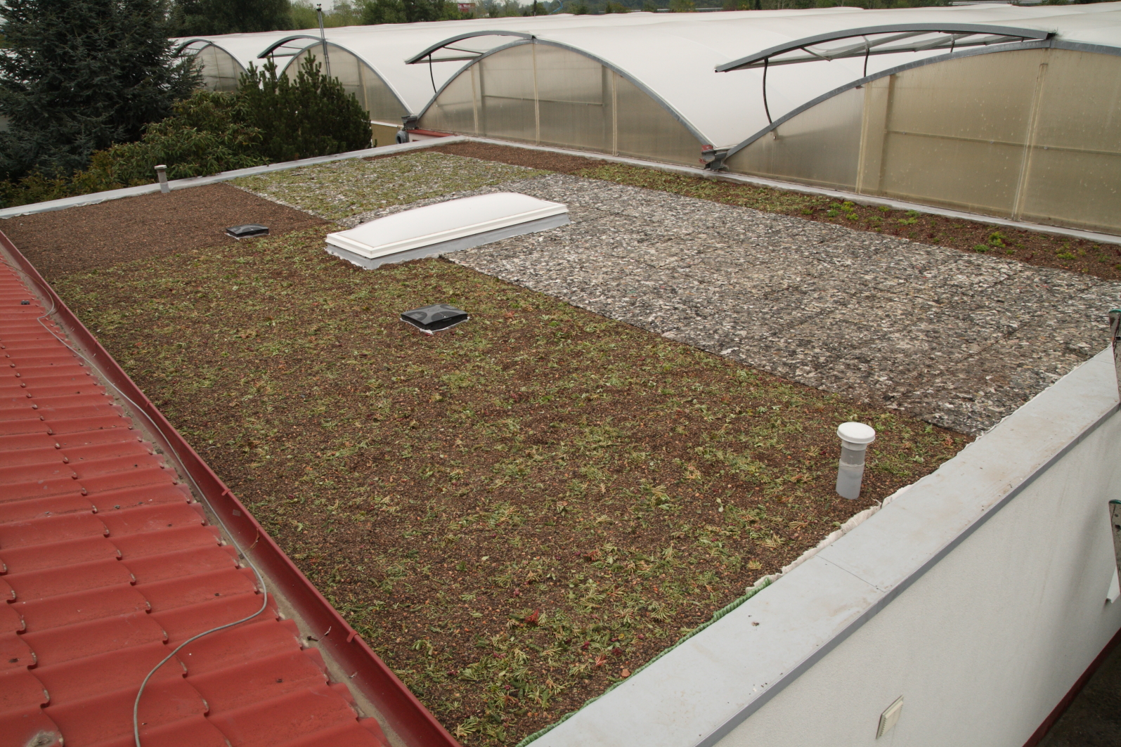
Kontrola po mesiaci 11. september 2015
stered (bez substrátu)
+ odrezky / rozchodníkový koberec
substrát (bez steredu)
+ odrezky / rozchodníkový koberec
Stered so substrátom
+ odrezky / rozchodníkový koberec

Slide 5
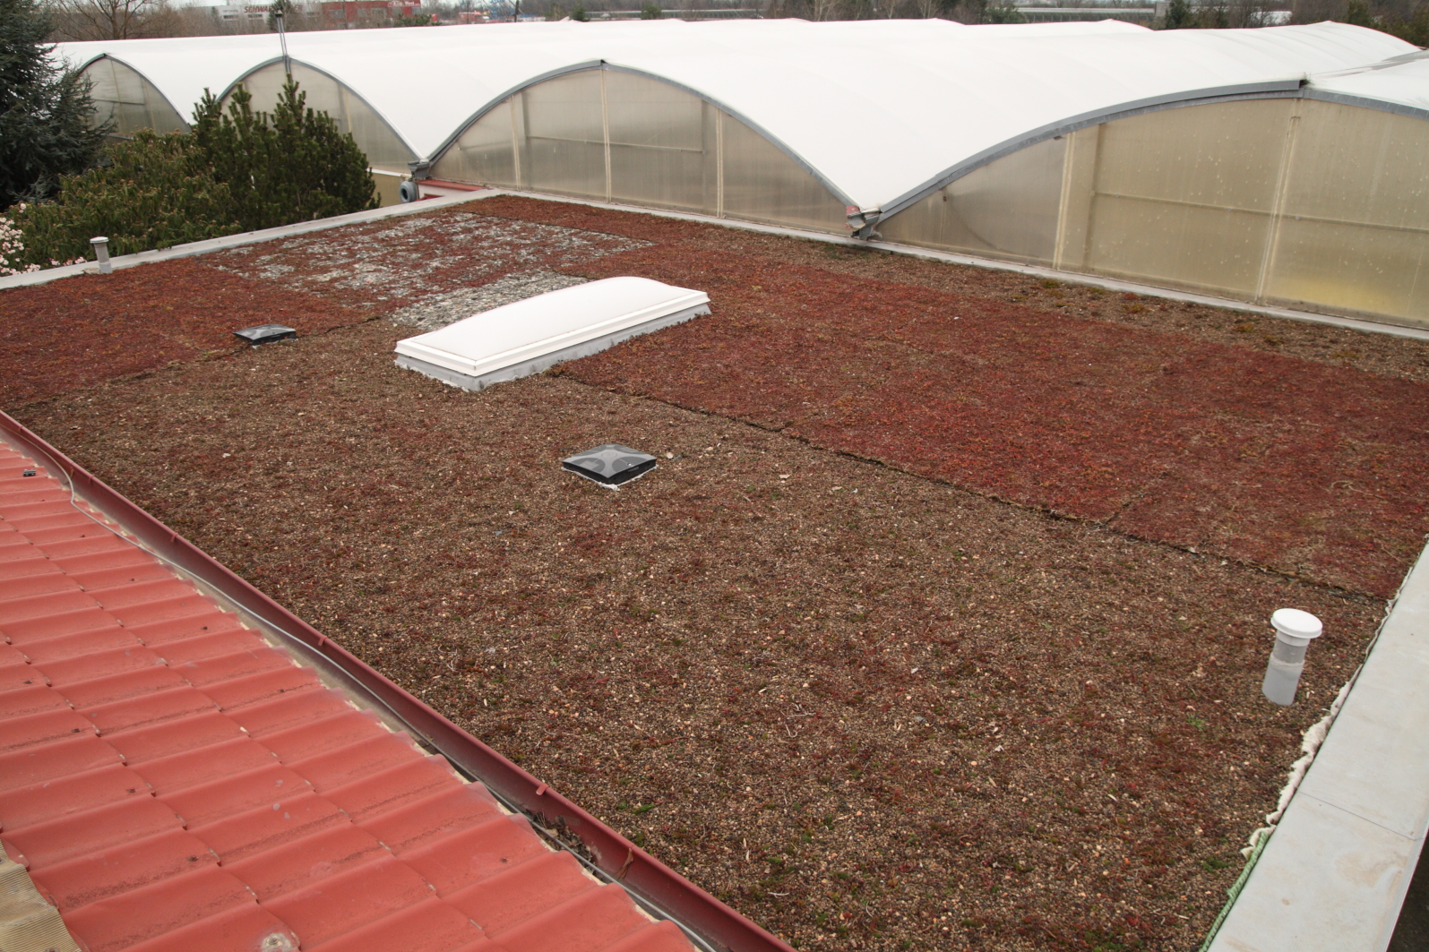
Kontrola po siedmych mesiacoch 7. marec 2016
stered (bez substrátu)
+ odrezky / rozchodníkový koberec
substrát (bez steredu)
+ odrezky / rozchodníkový koberec
Stered so substrátom
+ odrezky / rozchodníkový koberec

Slide 6
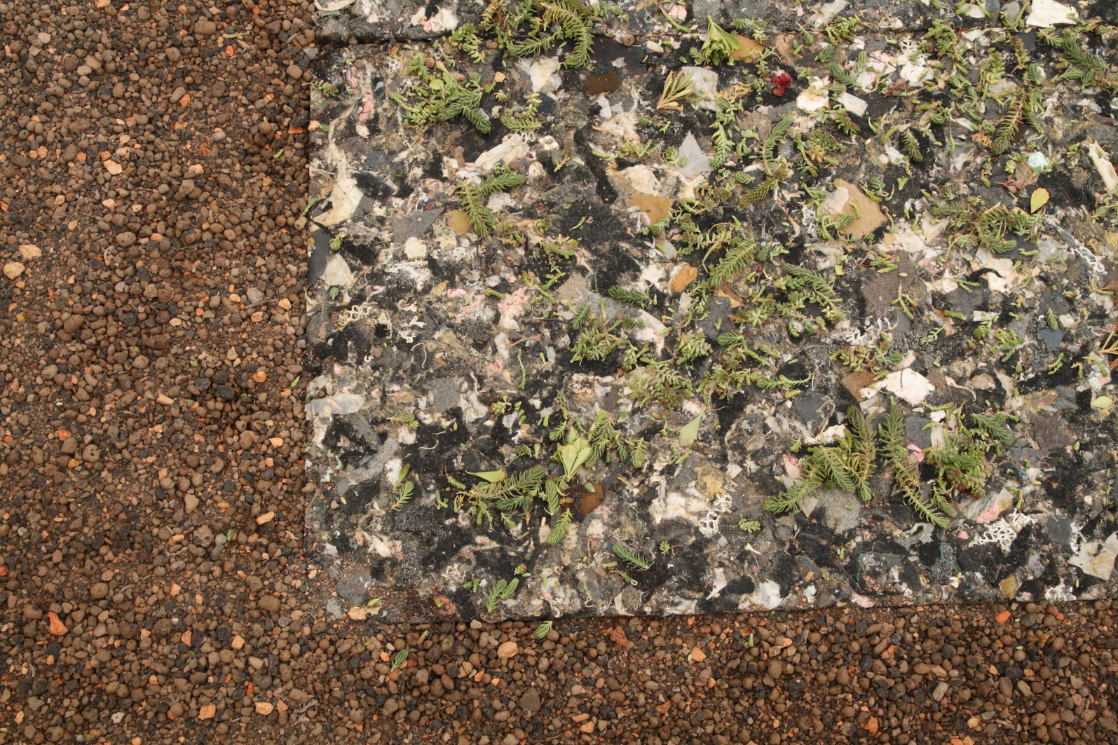
Čiastkové vyhodnotenie 5. máj 2016
Stered vykazuje porovnateľné výsledky ako klasické systémy so strešným substrátom
Optimálne riešenie sa zatiaľ javí kombinácia
stered + minimálna (30mm) vrstva substrátu

Slide 7
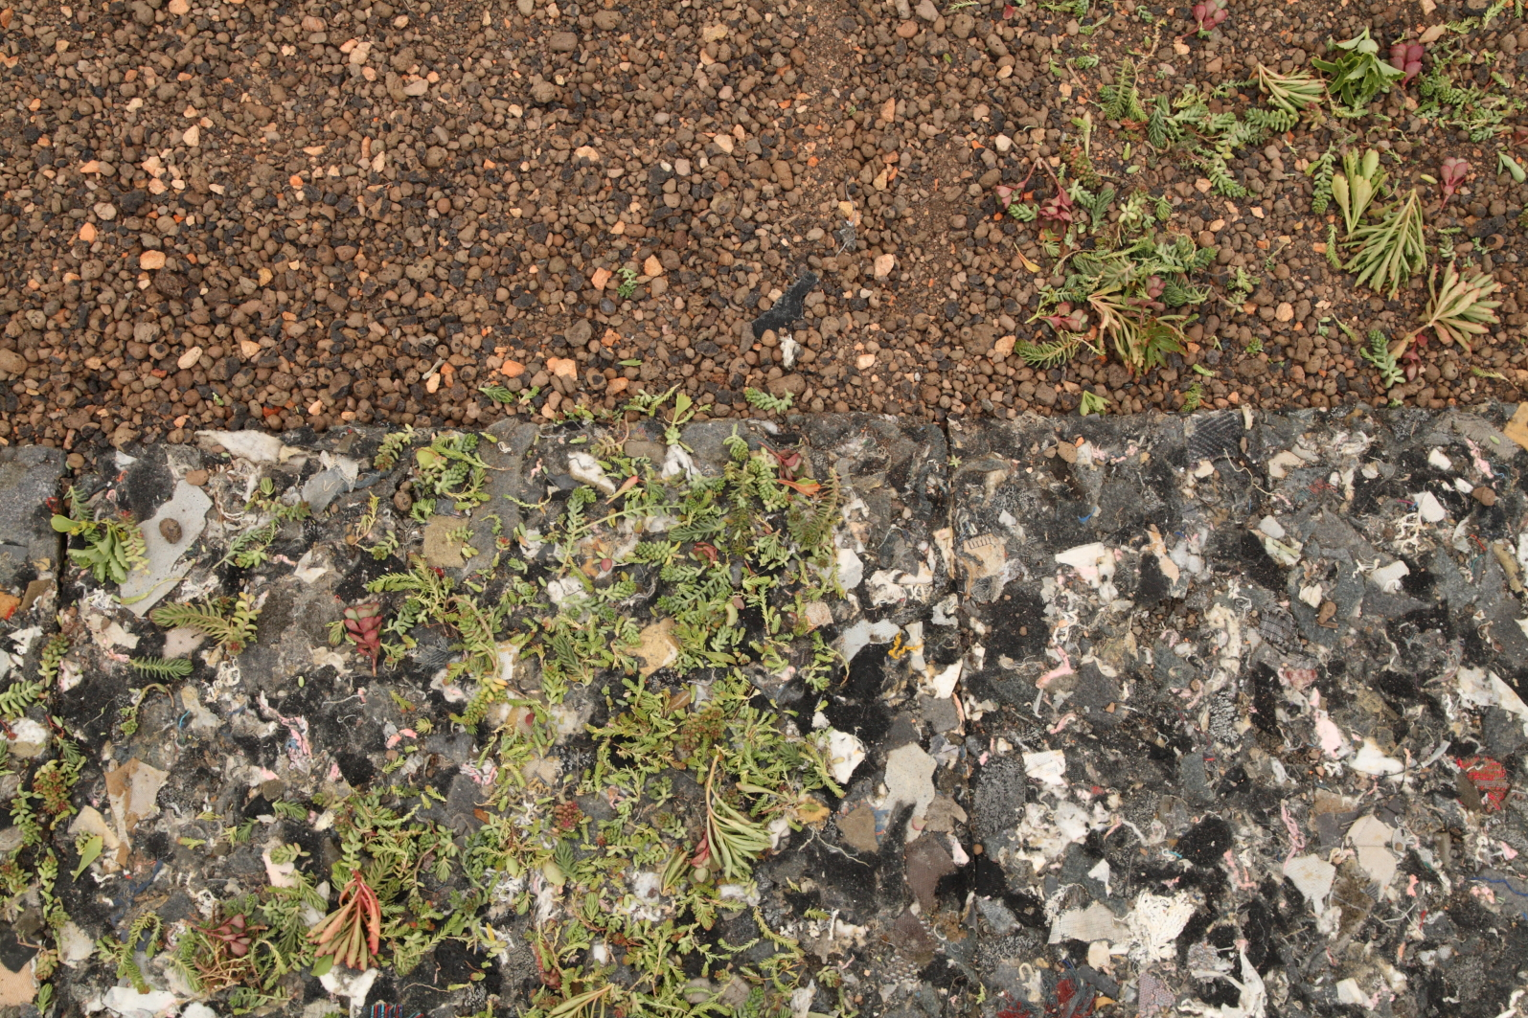
Výhody použitia steredu na zelených strechách
Plnohodnotná náhrada klasických systémov
so strešným substrátom
Jednoduchšia aplikácia steredových dosiek v porovnaní
s výkonom nástreku strešného substrátu
Ekonomický efekt
(finančná úspora)
Ekologický aspekt
(použitie recyklovaného materiálu,
pozitívna vodná bilancia

